Slide 1
THE LATEST NEWS OF TUBERCULOSIS
HARSINI
dari
ppt PPM BOGOR
Dan
Rakerkesnas 2018

Slide 3
Situasi Tuberkulosis
Tuberkulosis secara global tergolong “Global Public Health Emergency”
Indonesia sudah berkomitmen untuk mengakhiri Tuberkulosis sebagai “Public Health Problem.
Perlu percepatan dalam kemajuan program Eliminasi Tuberkulosis di Indonesia mencapai target untuk akhiri Tuberkulosis di tahun 2030.

Slide 4
Beban Tuberkulosis Resisten Obat Global

Slide 5
Potret Beban Tuberkulosis di Indonesia tahun 2014
Prevalensi Tuberkulosis semua bentuk sebesar 660 per 100.000 penduduk (SPTB 2013-14).
Insiden Kasus Tuberkulosis:
  403 per 100.000 penduduk
  Sekitar 1.000.000 kasus Tuberkulosis baru per tahun.
Insiden TB Resisten Obat: 1.4% pada kasus TB Baru & 13% pada TB dengan pengobatan Ulang

Slide 6
Tren Insiden Tuberkulosis & Notifikasi di Indonesia
Kasus Tuberkulosis
Yang Hilang

Slide 7
Gap Layanan Tuberkulosis di Indonesia
30% belum terdeteksi
44% belum terlaporkan
Insiden kasus TB
Kasus TB terdeteksi
kasus TB ternotifikasi

Slide 8
Data Kasus TB Berdasarkan SITT, Inventory Study dan Survey Prevalensi
Layanan |  | Laporan Jan-Des 2016 |  |  |  |  | Survey Prevalensi 2013 |  | Inventory Study 2017
Jenis | Jumlah |  | Layanan yang Lapor |  | Notifikasi Kasus TB 2016 |  | Jumlah | (%) | Jumlah | (%)
 |  |  | Jumlah | (%) | Jumlah | (%)
Puskesmas | 9.934 |  | 9.044 | 91,0% | 246.242 | 68,3% | 555 | 25,6% | 8.320 | 46%
RS Pemerintah | 986 |  | 615 | 62,4% | 72.629 | 20,1% | 800 | 36,9% | 4.102 | 23%
RS Swasta | 1.582 |  | 458 | 29,0% | 30.920 | 8,6% | 383 | 17,6% | 2.702 | 15%
Klinik | 469 |  | 152 | 32,4% | 4.004 | 1,1% | 386 | 17,8% | 1.372 | 8%
DPM | 4.245 |  | 24 | 0,6% | 1.314 | 0,4% |  |  | 1.179 | 7%
Lab |  |  |  |  |  |  |  |  | 290 | 2%
Lung Clinic | 20 |  | 20 | 100,0% | 5.435 | 1,5% | 11 | 0,5% | 136 | 1%
Praktek Perawat |  |  |  |  |  | 0% | 27 | 1,2%
Apotik |  |  |  |  |  |  | 8 | 0,4%

Slide 9
Assessment Kasus TB di 17 Rumah Sakit pada 11 Provinsi, Oktober 2017
No. | Nama Rumah Sakit | Kasus TB yang ditemukan RS | Kasus TB yang Dilaporkan di SITT | Perkiraan Missing Cases | %
1 | RS Adam Malik-Medan | 2.615 | 218 | 2.397 | 92%
2 | RSUD Deli Serdang | 494 | 146 | 348 | 70%
3 | RS dr. Moh. Husein-Palembang | 1.428 | 25 | 1.403 | 98%
4 | RSUD Balaraja-Tangerang | 532 | 124 | 408 | 77%
5 | RSUP dr. Cipto Mangunkusumo | 1.160 | 164 | 996 | 86%
6 | RS dr. Hasan Sadikin-Bandung | 2.203 | 314 | 1.889 | 86%
7 | RSUD Kota Bekasi | 2.836 | 700 | 2.136 | 75%
8 | RSUD Kabupaten Bekasi | 418 | 149 | 269 | 64%
9 | RS dr. Kariadi-Semarang | 749 | 318 | 431 | 58%
10 | RS dr. Moewardi-Surakarta | 814 | 43 | 771 | 95%
11 | RS Soetomo-Surabaya | 1.861 | 51 | 1.810 | 97%
13 | RS dr. Saiful Anwar-Malang | 1.903 | 121 | 1.782 | 94%
14 | RSUD Ulin-Banjarmasin | 1.053 | 51 | 1.002 | 95%
15 | RS A.W. Syahranie-Samarinda | 467 | 3 | 464 | 99%
16 | RSUD Kota Jayapura | 663 | 180 | 483 | 73%
17 | RSU Manokwari | 242 | 76 | 166 | 68%
 | Total | 21.442 | 2.683 | 18.759 | 87%

Slide 10
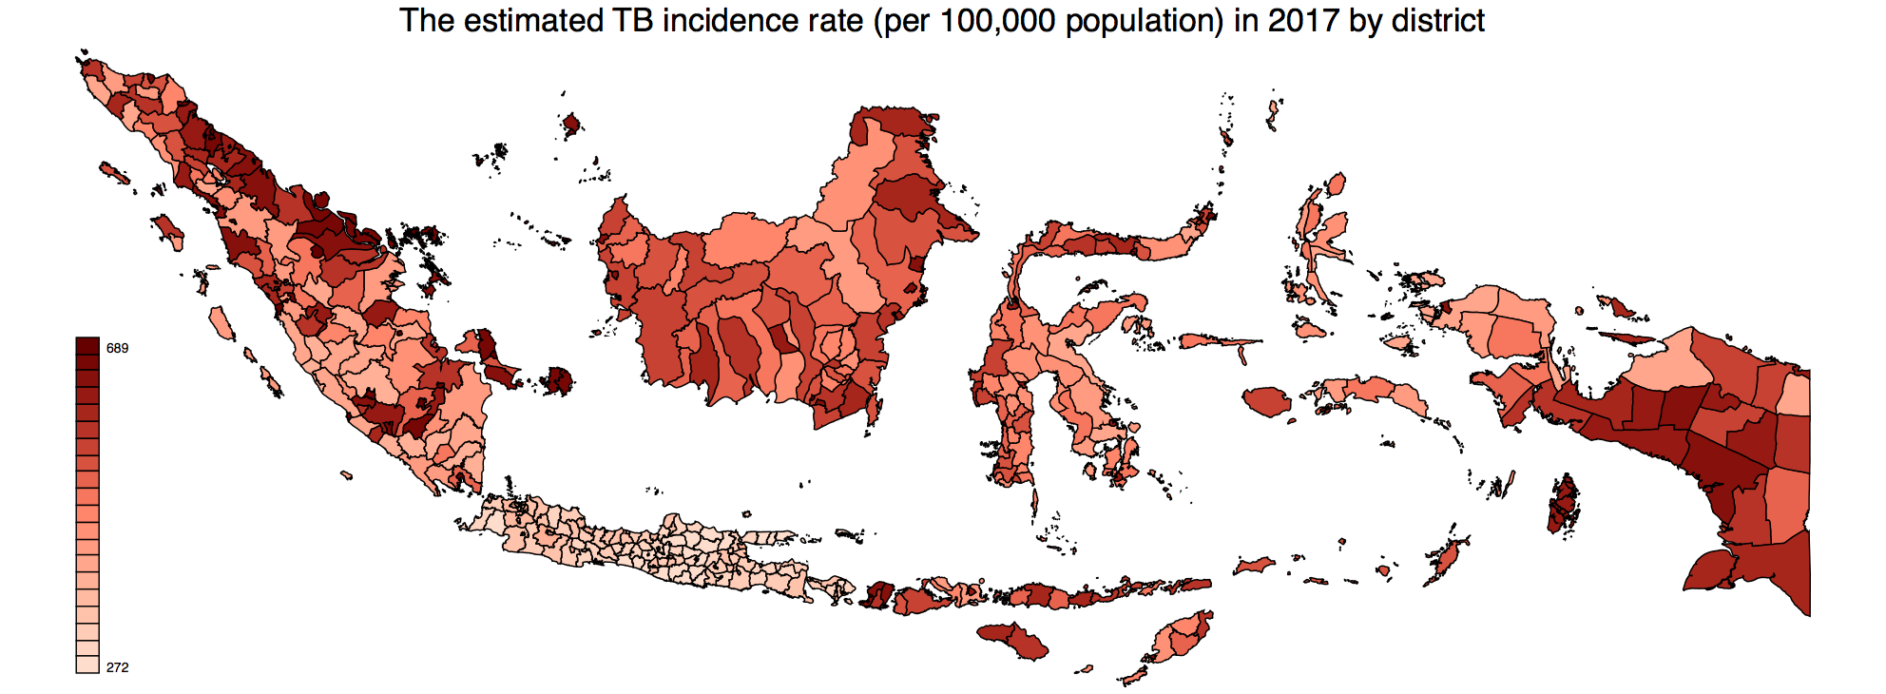
Insiden Tuberkulosis Kabupaten-Kota
(rate per 100 ribu penduduk)

Slide 11
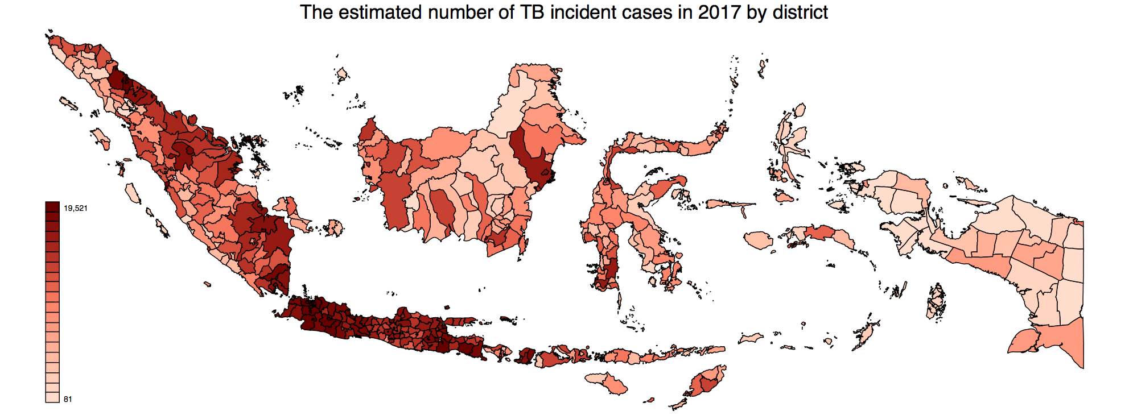
Jumlah Kasus Insiden Tuberkulosis
Kabupaten-Kota
Notes:
This is the main result of the work

Slide 12
Solusi Atasi
Missing TB Cases!

Slide 13
Eliminasi Tuberkulosis Bisa dicapai:
Memperkuat Semua Jenis Layanan Kesehatan di semua wilayah dan terintegrasi, butuh kepemimpinan dan komitmen
Memperkuat Komitmen Pemerintah Pusat dan Daerah dalam Tanggungjawab Layanan TB di wilayahnya dengan mewujudkan Rencana Aksi Daerah

Slide 14
Perkuat Layanan TB di Indonesia
Petakan Layanan Tuberkulosis berbasis wilayah
Perkuat Layanan Diagnostik
Perkuat Layanan Pengobatan
Perkuat layanan Kepatuhan Minum Obat
Layanan yang memperhatikan Orang dengan Tuberkulosis dan Keluarganya

Slide 15
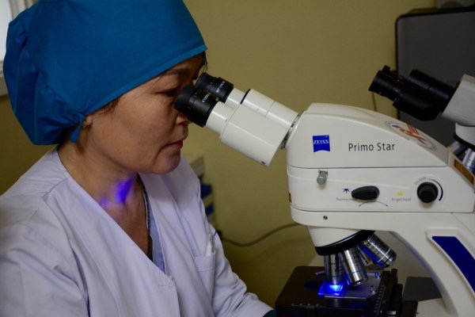
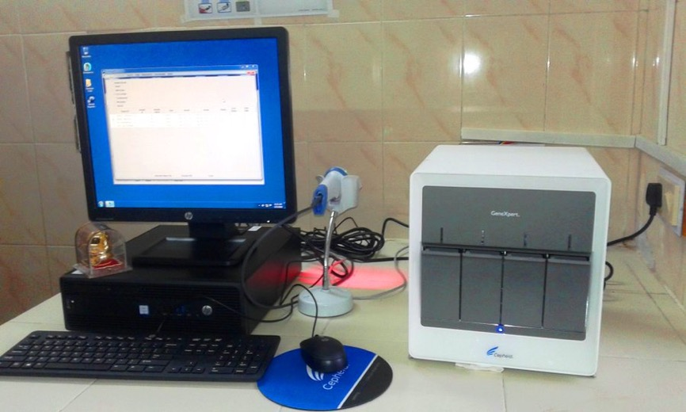
Perkuat Jejaring Titik Diagnostik & Pengobatan

Slide 16
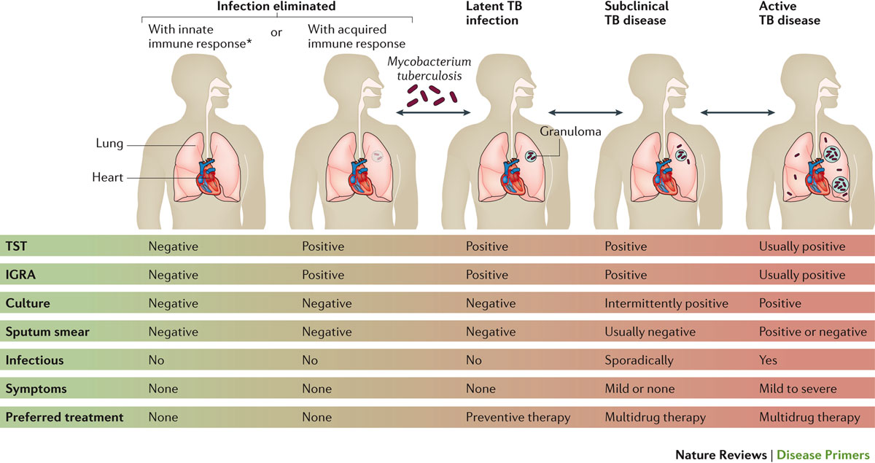
The spectrum of TB

Slide 17
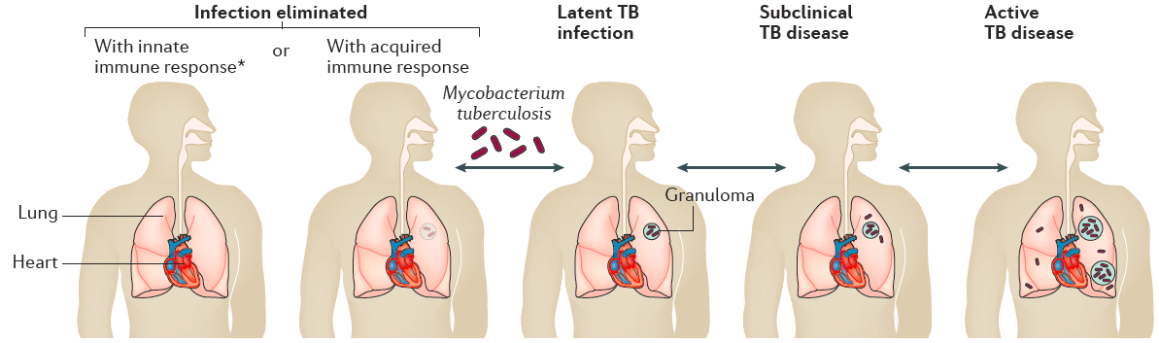
Potret perjalanan MTB

Slide 18





TB Risk Assessment
TB Screening and Testing
Treatment Initiation
Treatment Adherence
Treatment Success

Slide 19
Apakah Strategi Penemuan Aktif kasus TB dapat membantu Eliminasi TB?

Slide 20
Simulasi dampak intervensi Active Cases Finding

Slide 21
Jangkau Populasi Rawan Tuberkulosis
Keluarga dengan kasus TB
Penduduk miskin, migran, dan kelompok marjinal lainnya.
Penduduk yang pakai narkoba& warga binaan
Penduduk dengan gangguan imunitas
(HIV, Malnutrisi, Diabetes, Perokok, Peminum Alkohol)

Slide 22
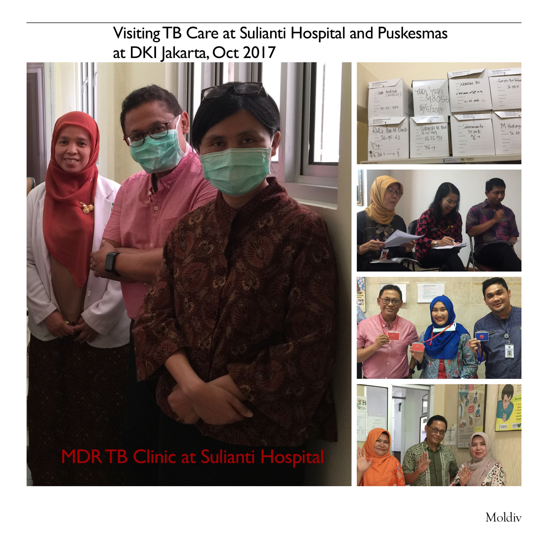
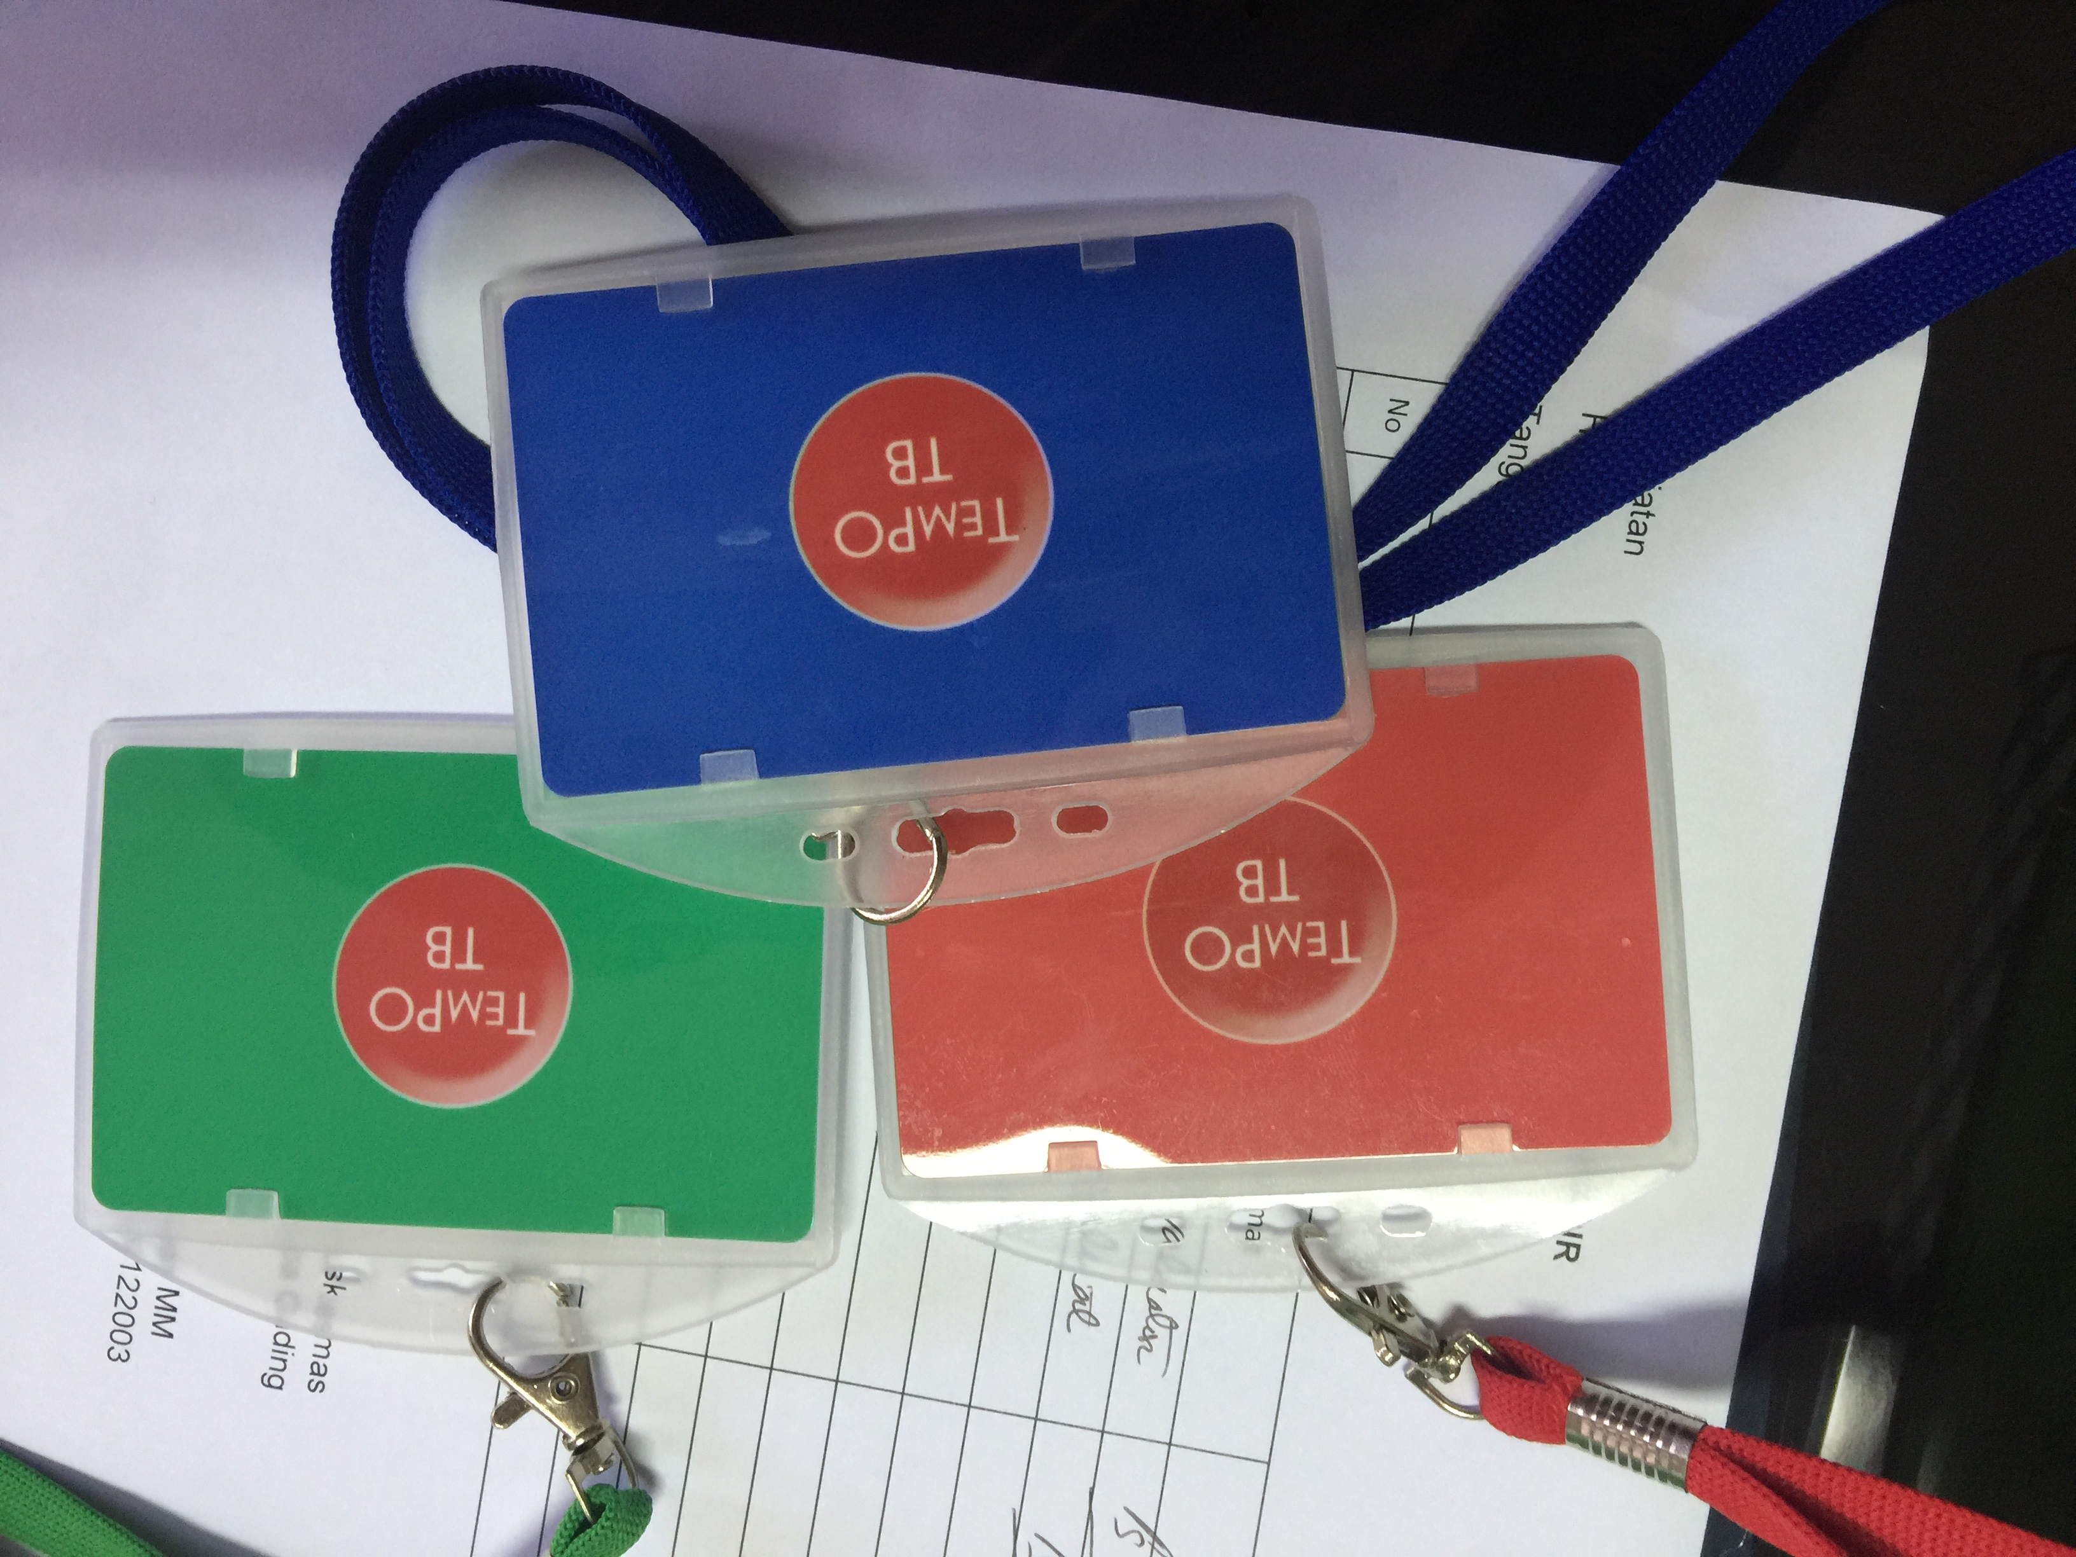
Inovasi & Kemauan

Slide 23
Anak dan Remaja dengan TB adalah bagian keluarga

Slide 24
Fahami Sumber Penularan TB
Mempelajari 2595 TB Kasus yang diobati setahun terakhir pada sampel Riskesda 2013
Mempelajari 495 Kasus TB yang terkonfirmasi dari sampel Survei Prevalensi TB Nasional 2014
Kenali karakteristik potensial penularan TB di Indonesia

Slide 25
Fahami Sumber Penularan TB!
Rasio 6 Lelaki : 4 Perempuan
Distribusi Umur
  15 - : 11.7%
  27 - : 18.2 – 23.9%
  39 - : 23.9 – 27%
  51 - : 40.4 – 43.2%
Tinggal bersama orang lain: median 4 orang (3 – 6 orang)
Sekitar 75% punya pasangan (menikah dan hidup bersama)

Slide 26
Fahami Sumber Penularan TB!
Distribusi anggota:
  53% Kepala RT
  26% pasangan (istri)
  5% Orangtua/mertua
  1% Anak/cucu
  5% anggota keluarga lain
Sekitar 85% kluster sampel yang ditemukan kasus
Sekitar 70-75% merokok
Sekitar 50-60% Kepadatan & Ventilasi tak memenuhi syarat

Slide 27
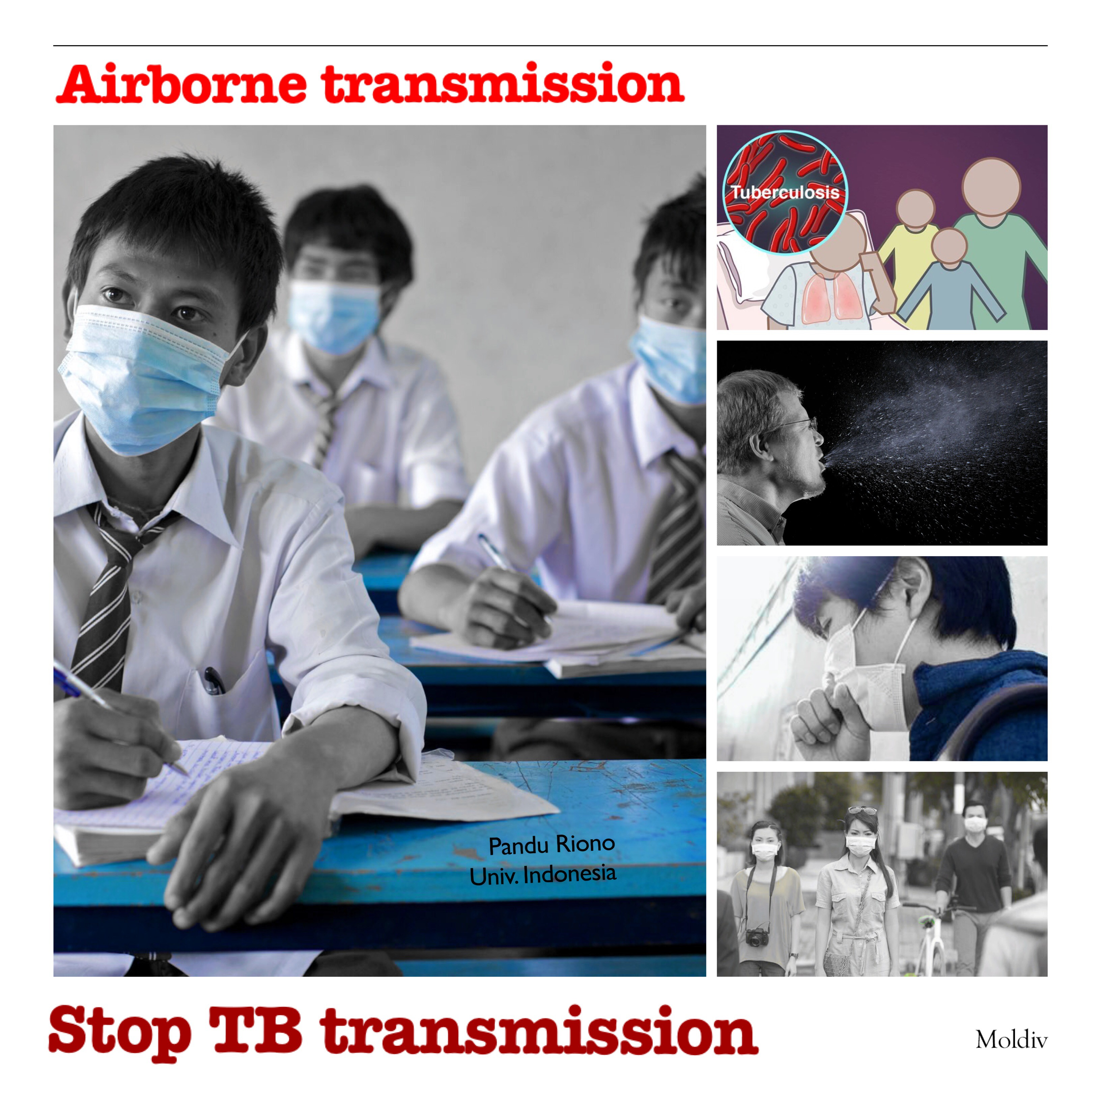
Tuberkulosis & Keluarga
Temukan kasus TB dengan gejala & temukan MTB
Lacak potensi penularan pada anggota keluarga dan komunitas (tetangga & Tempat Kerja)
Obati orang dengan TB dan infeksi TB sampai sembuh
Kurang Risiko: Perbaikan Nutrisi, Stop Merokok, Temukan dan Obati Koinfeksi dan Morbiditas lain, dll

Slide 28
Prevalensi HIV pada pasien TB (1)

Slide 29
Prevalensi HIV pada pasien TB (2)

Slide 30
Percepatan Penurunan Laju Insiden TB

Slide 31
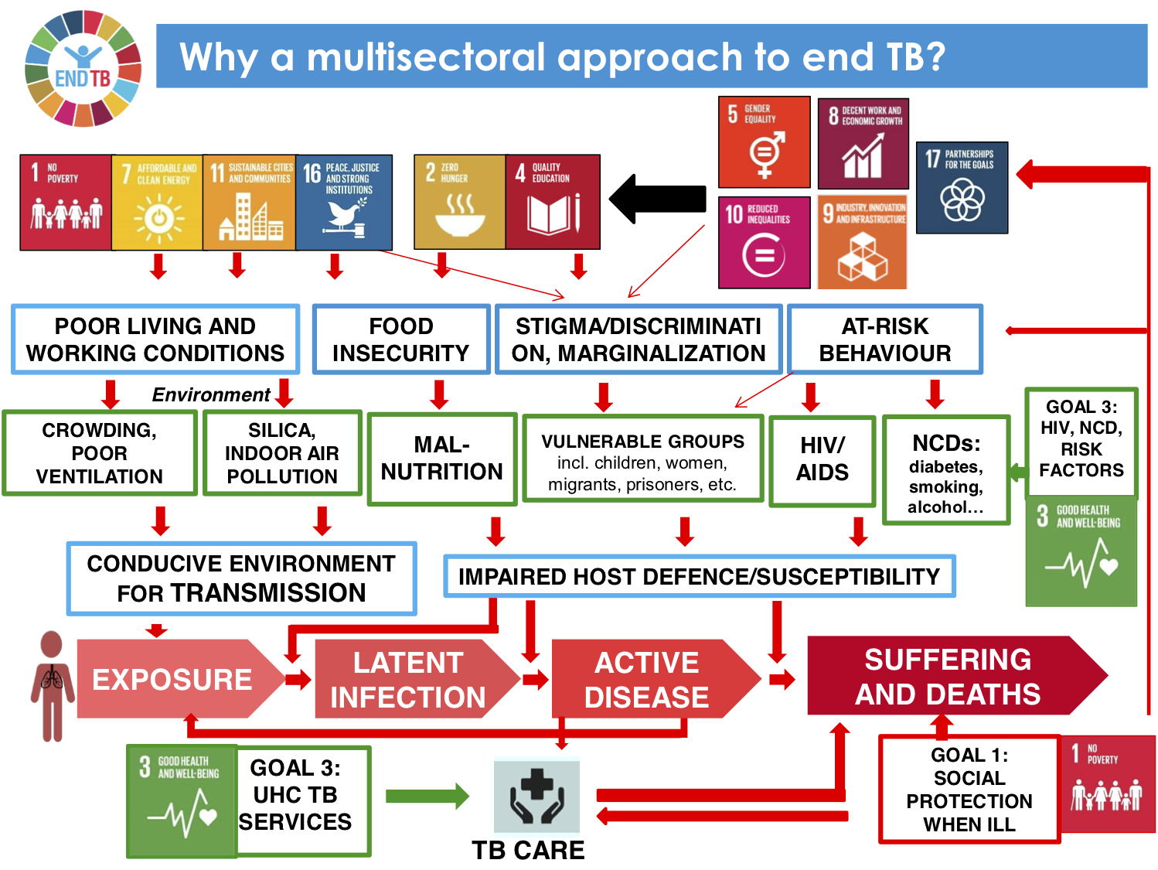

Slide 32
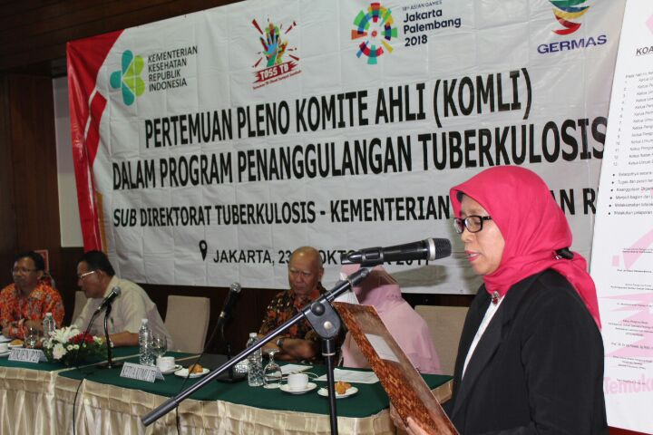
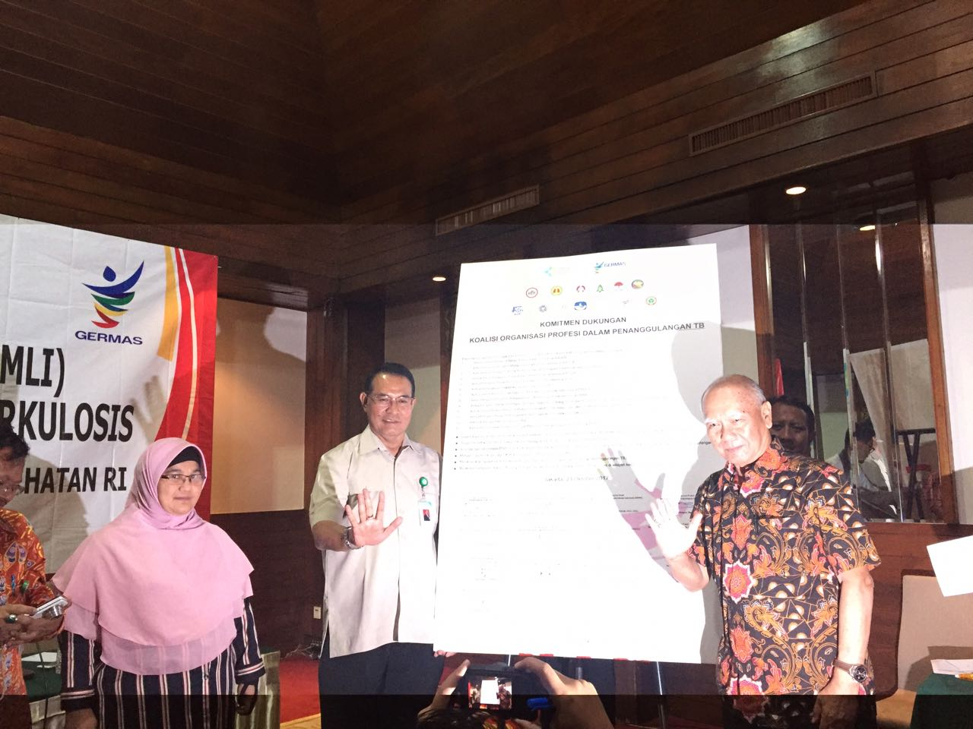
PENANDA TANGANAN DOKUMEN KESEPAKATAN KOALISI ORGANISASI PROFESI UNTUK TUBERKULOSIS
Hotel Sari Pan Pasific, 23 Oktober 2017

Slide 33
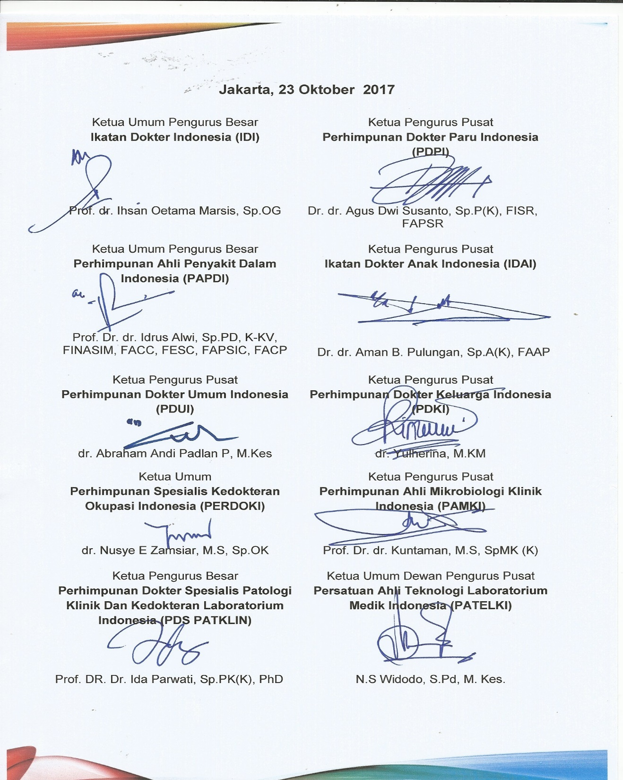
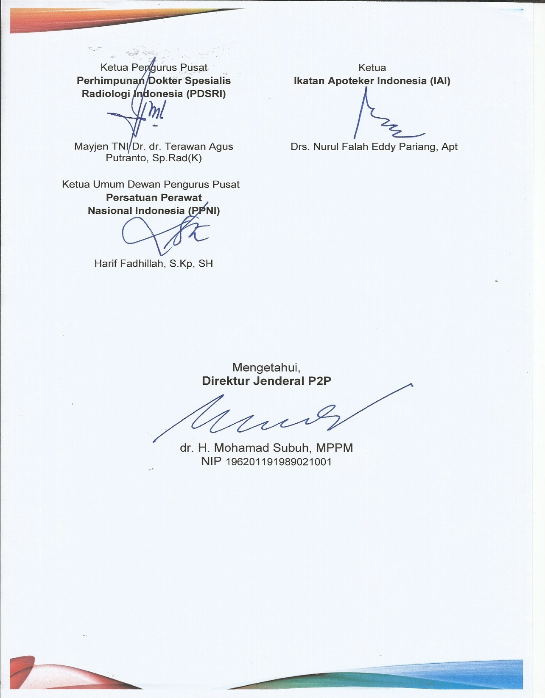

Slide 34
KOPI TB
K OALISI
ORGANISASI
PROFESI
INDONESIA
TUBERKULOSIS

Slide 35
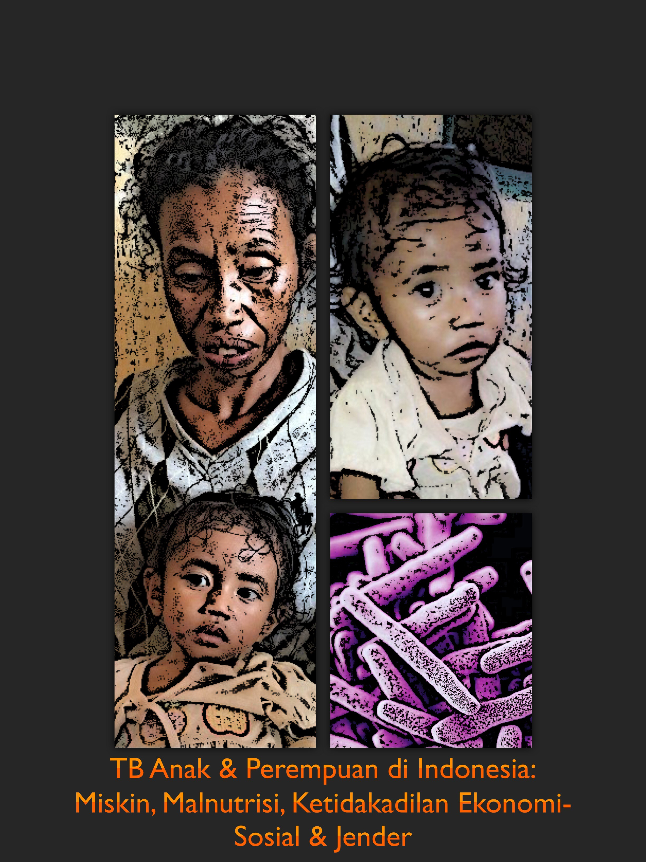
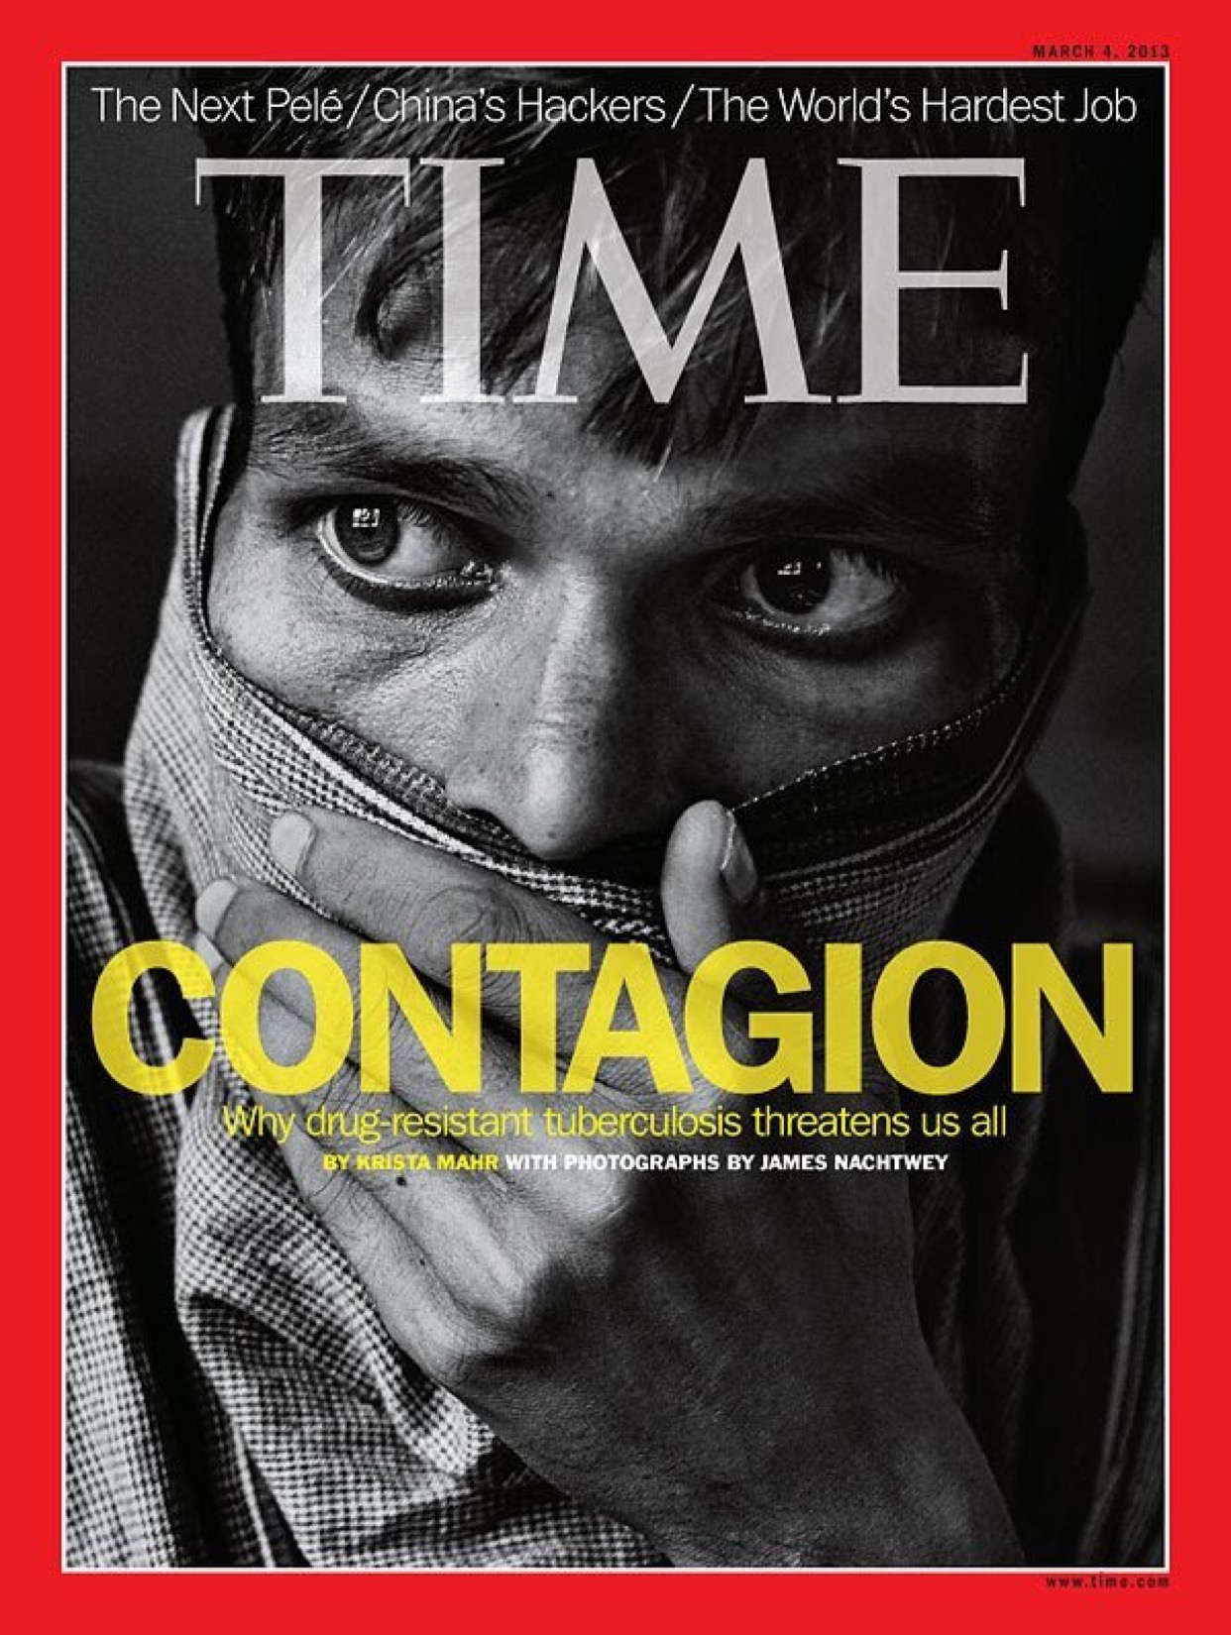
TB dan Ketidakadilan Sosial

Slide 36


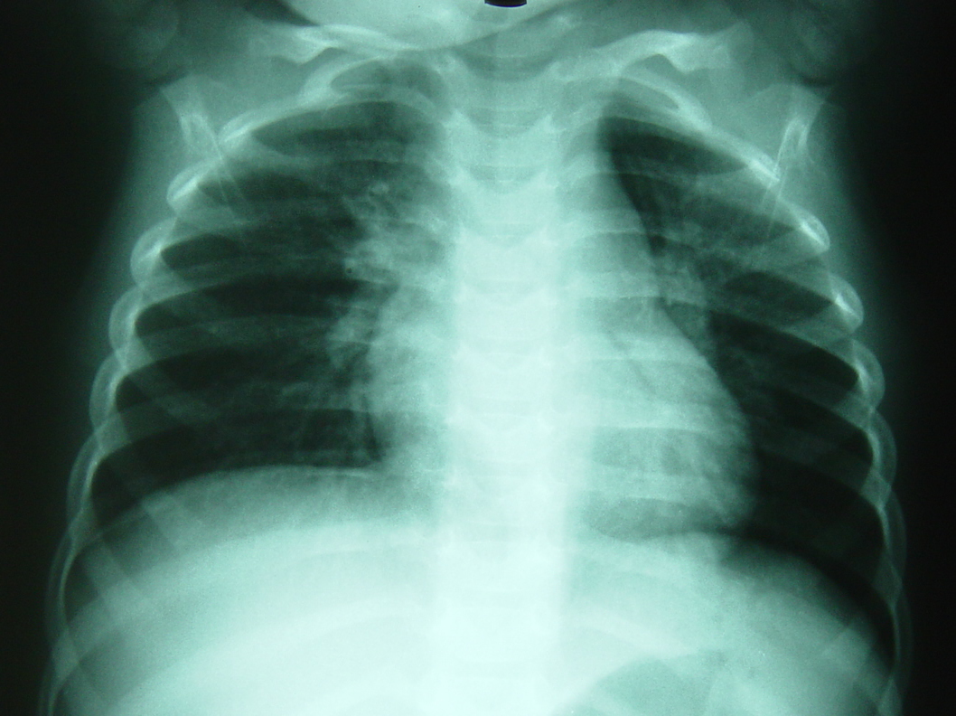
Tuberkulosis → Determinan SosioEkonomik

Slide 37
Biaya - Manfaat Pengobatan Tuberkulosis

Slide 38





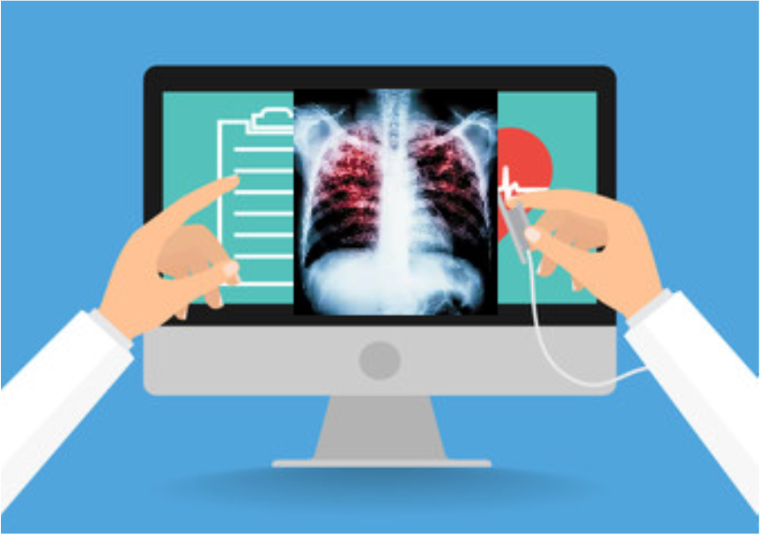
Sistem Informasi Tuberkulosis Terpadu
Active Case Detection and TB Surveillance Modules
Public and Private Sector Mapping and Case Notification Modules
DATA for ACTION
Laboratory Information Management System and IoT Integration Modules
Treatment Adherence and Pharmacovigilance Modules
Notes:
Remove notification- Geo-coding under autogenerated. Pictorial view of cascade rather than actual.

Slide 39



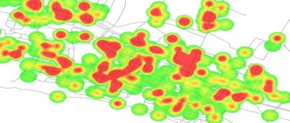





Arus Data: Pengumpulan Data → Manajer Program TB
Data Input Channels
Auto Generated
Dashboard and Analytics
Program Management and Improvement
UIC based linkage of individual client across various services
Mobile and Web Applications
SMS and IVR Channels
Hotspot Mapping
Program Management across different levels and indicators
Excel Upload
Connected Devices/IoT
Drill down Maps till Facility level
Interactive Dashboard and Analytics
Program Alerts and Notifications
Notes:
Remove notification- Geo-coding under autogenerated. Pictorial view of cascade rather than actual.

Slide 40

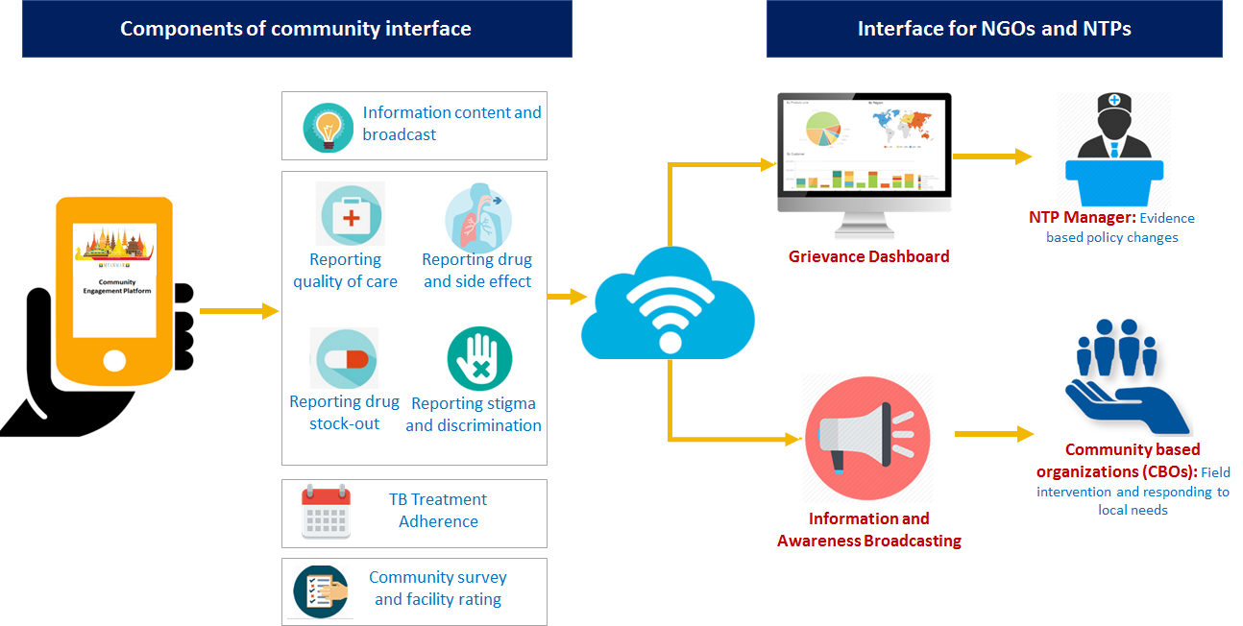
Community Engagement and Adherence
Engaging Private Practitioner in TB Control

Slide 41
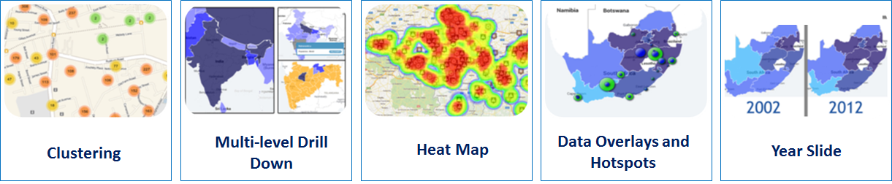
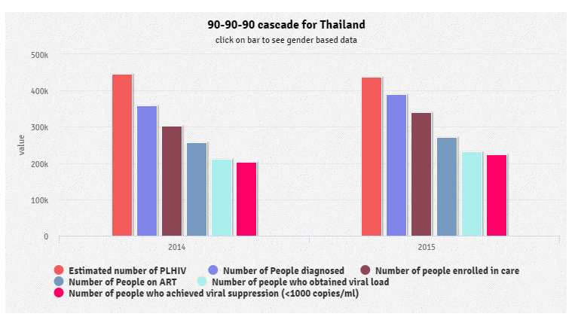
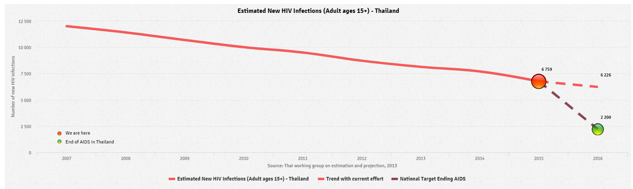
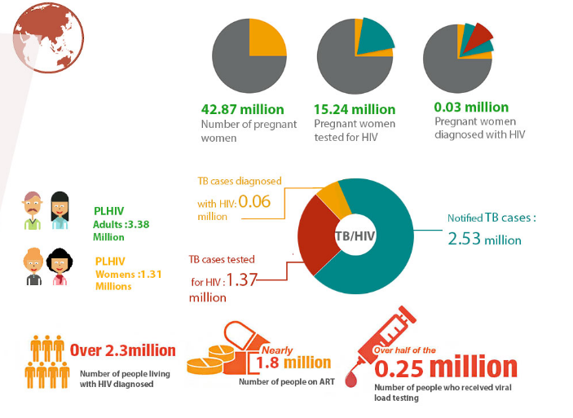
Indikator Kunci
MAPS
DASHBOARD
Cascade
Auto-Generated Alerts
Data Analytics
Infographics
Trend Line

Slide 42
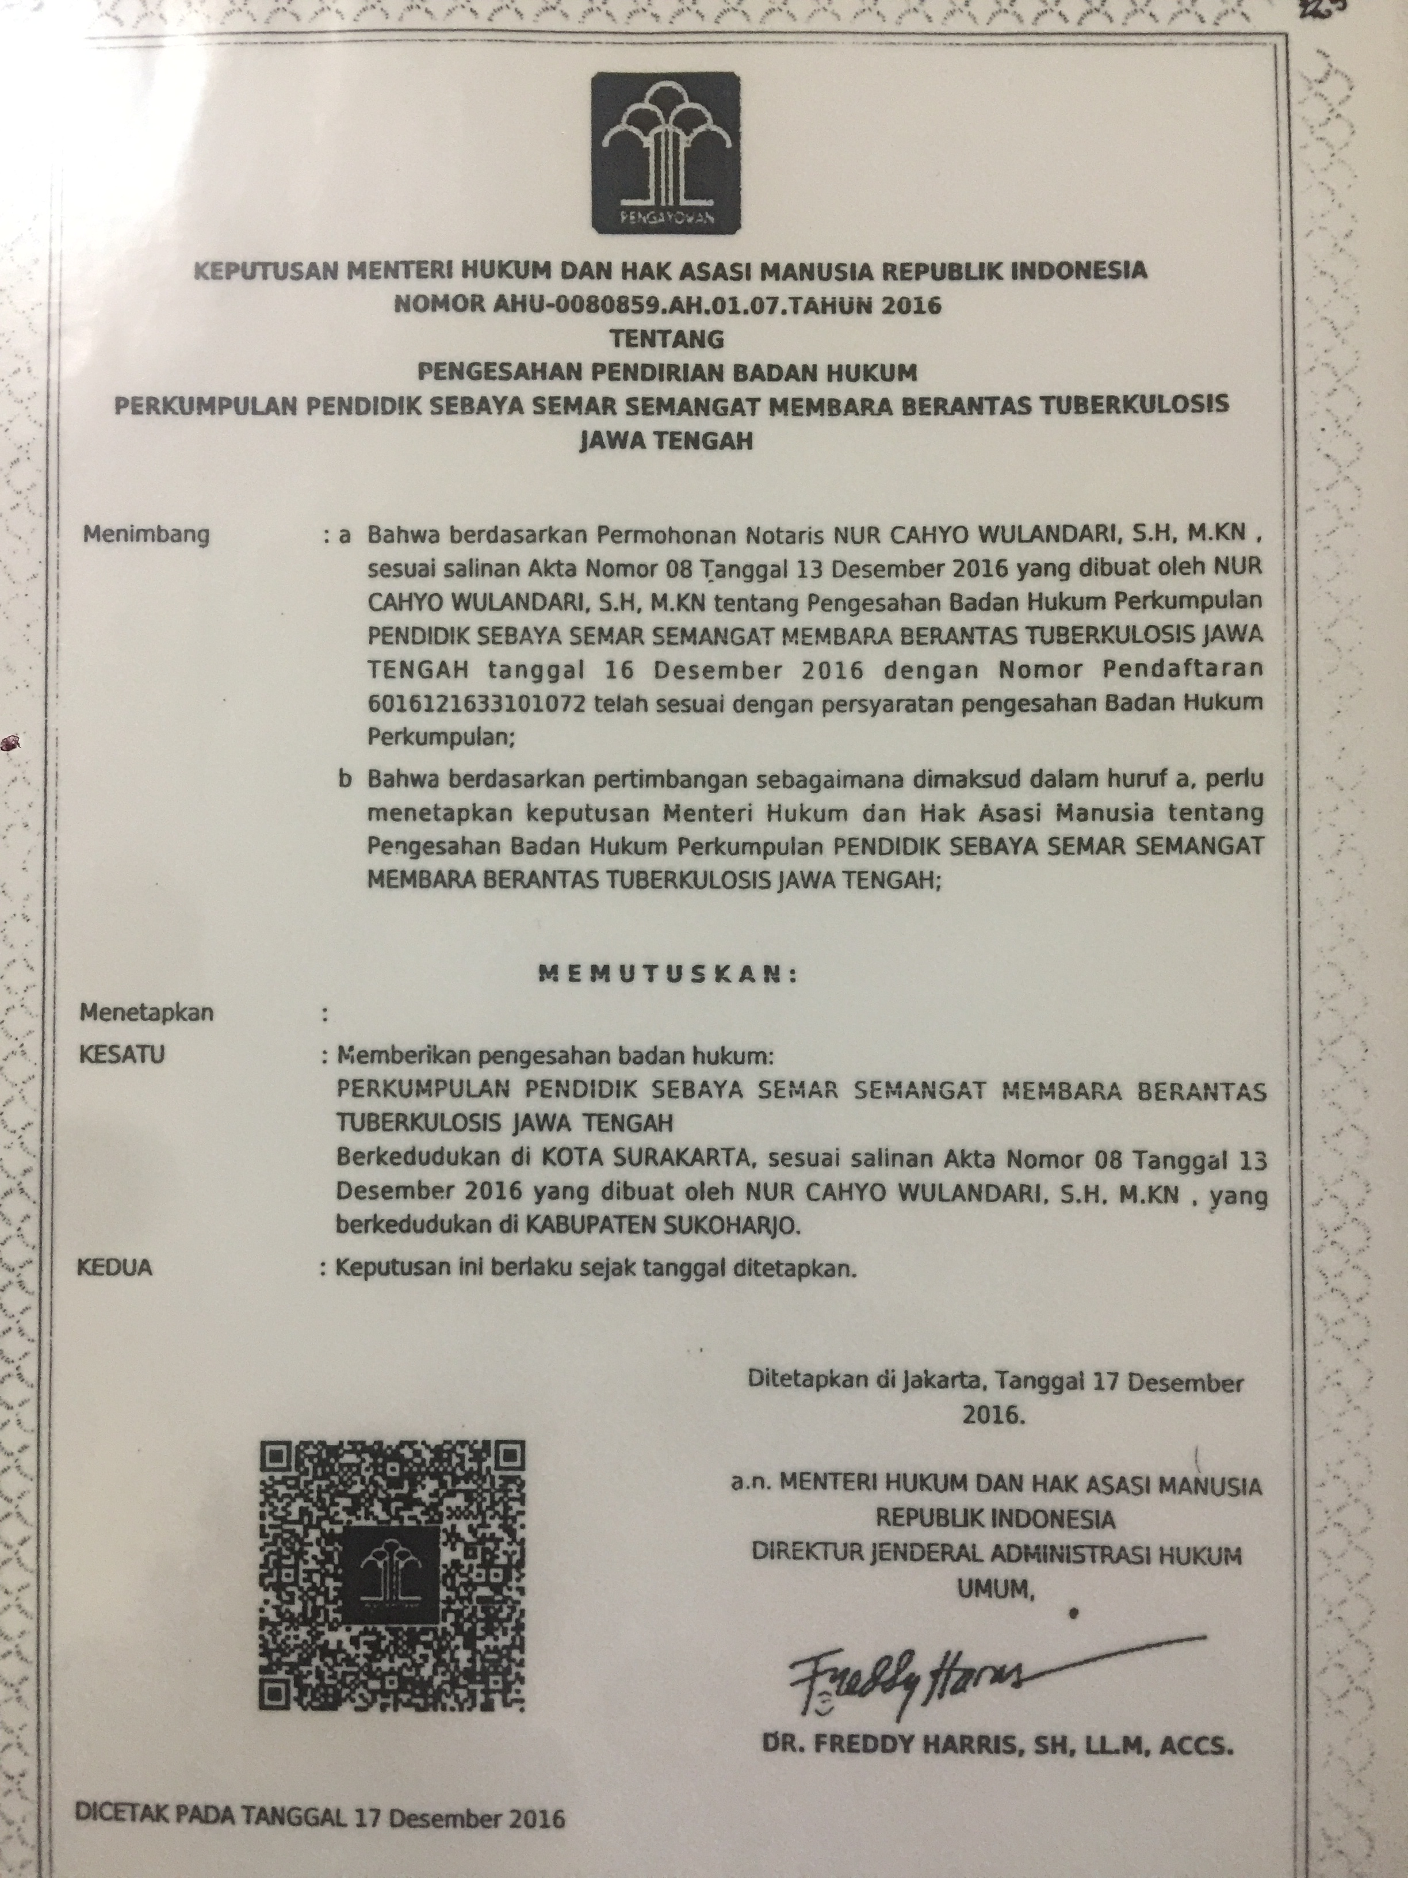
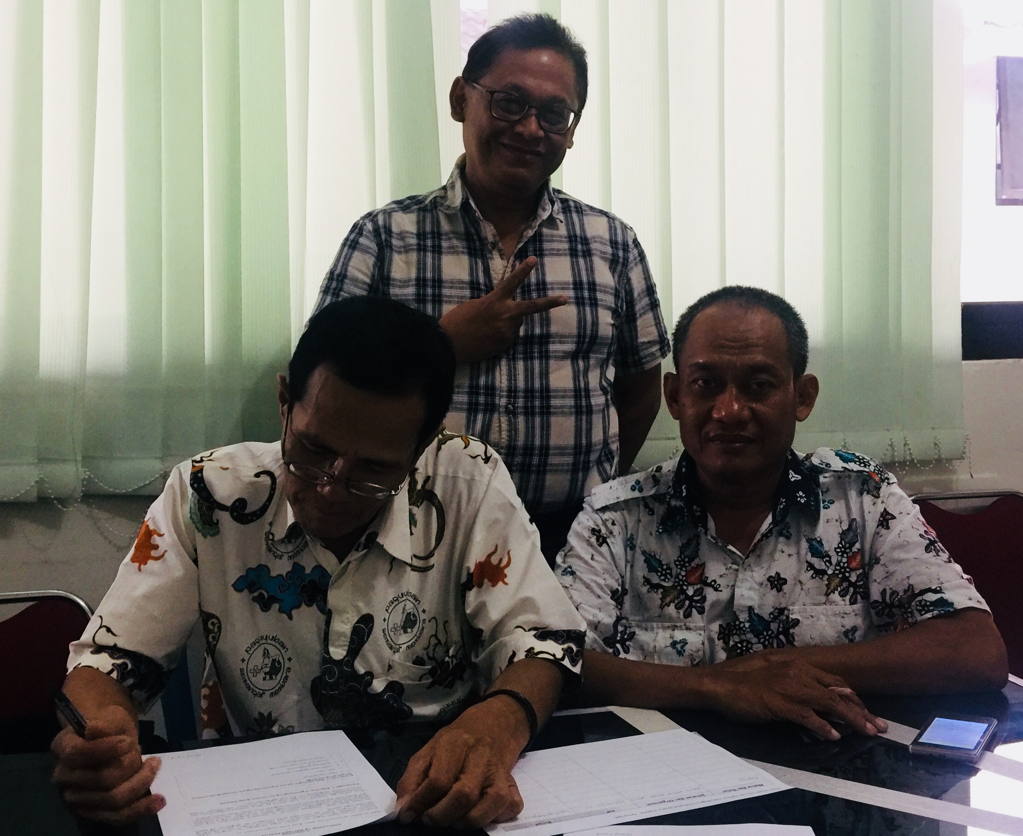
Perkuat Pendampingan Sebaya

Slide 43
First Do it
Then Do it Right
Then Do it Better

Slide 44


Terima kasih
Indonesia Bergerak Akhiri Tuberkulosis

